Slide 1
Родительское собрание
«Забота о здоровье ребенка».

Slide 2
Здоровый ребенок – счастье родителей!
"Я не боюсь еще и еще раз повторить: забота о здоровье - это важнейший труд родителя.
От жизнерадостности, бодрости детей зависит их духовная жизнь, мировоззрение, умственное развитие, прочность знаний, вера в свои силы."
(В. Сухомлинский)

Slide 3
«Забота о здоровье ребенка».
Дошкольное детство – самый благоприятный период для выработки правильных привычек, которые в сочетании с обучением дошкольников методами совершенствования и сохранения здоровья приведут к положительным результатам.
Проблема оздоровления детей – это целенаправленная работа всего коллектива педагогов и родителей

Slide 4
Физкультурно-оздоровительная работа в детском саду – приоритетное направление деятельности всего коллектива включает в себя:
Создание условий для удовлетворения биологической потребности детей в движении;
Реализация здоровье сберегающих технологий;
Обеспечение развития и тренировки всех систем и функций организма через специально подобранные комплексы упражнений и игр с учетом возрастных и индивидуальных особенностей детей;
Формирование привычек здорового образа жизни;
Реализация рационального здорового питания детей;
Проведение лечебно-профилактической работы.

Slide 5
Какие основные компоненты обязательны в режиме дня ребенка?
а) прогулка, сон, питание, двигательная активность;
б) игры, питание, прогулка;
в) ночной сон, питание, развлечения;
г) катание на роликах.

Slide 6
Правильный ответ :
Поведение ребенка в детском саду, его настроение, работоспособность находятся в прямой зависимости от того, как организованы его деятельность и сон в семье в обычные дни, а также в выходные дни.
Выходные дни дети проводят дома, как правило с существенными отклонениями и даже нарушениями привычного режима.
Не случайно функциональный уровень детей дошкольников в понедельник хуже, чем во второй - третий день недели.
Поэтому необходимо упорядочить домашний режим и по возможности приблизить его к режиму дня, установленному в детском саду.
Желательно, чтобы выходные дни были посвящены полноценному отдыху на воздухе, также необходима регламентация просмотра телепередач, особенно перед сном.

Slide 7
Что такое прогулка?
а) веселое времяпровождение;
б) расслабление;
в)часть суток;
г) обязательный момент режима дня...

Slide 8
Правильный ответ:
Прогулка - это обязательный элемент режима, дающий возможность детям в подвижных играх, трудовых процессах, разнообразных физических упражнениях удовлетворить свои потребности в движении.
На прогулке дети реализуют 50% суточной потребности в активных движениях.

Slide 9
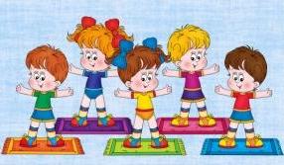
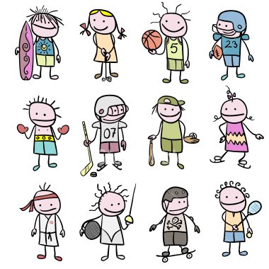
Не забывайте, дорогие мамы и папы, о том, что режим дня, здоровое питание, соблюдение личной гигиены - важнейший фактор в сохранении здоровья ребенка! Благодарим Вас за участие в нашей беседе.
Наградой каждому участнику пусть послужит радость от общения с вашим здоровым малышом.
Для его здоровья мы будем продолжать трудиться вместе с вами!

Slide 10
СПАСИБО ЗА ВНИМАНИЕ!

